Slide 1
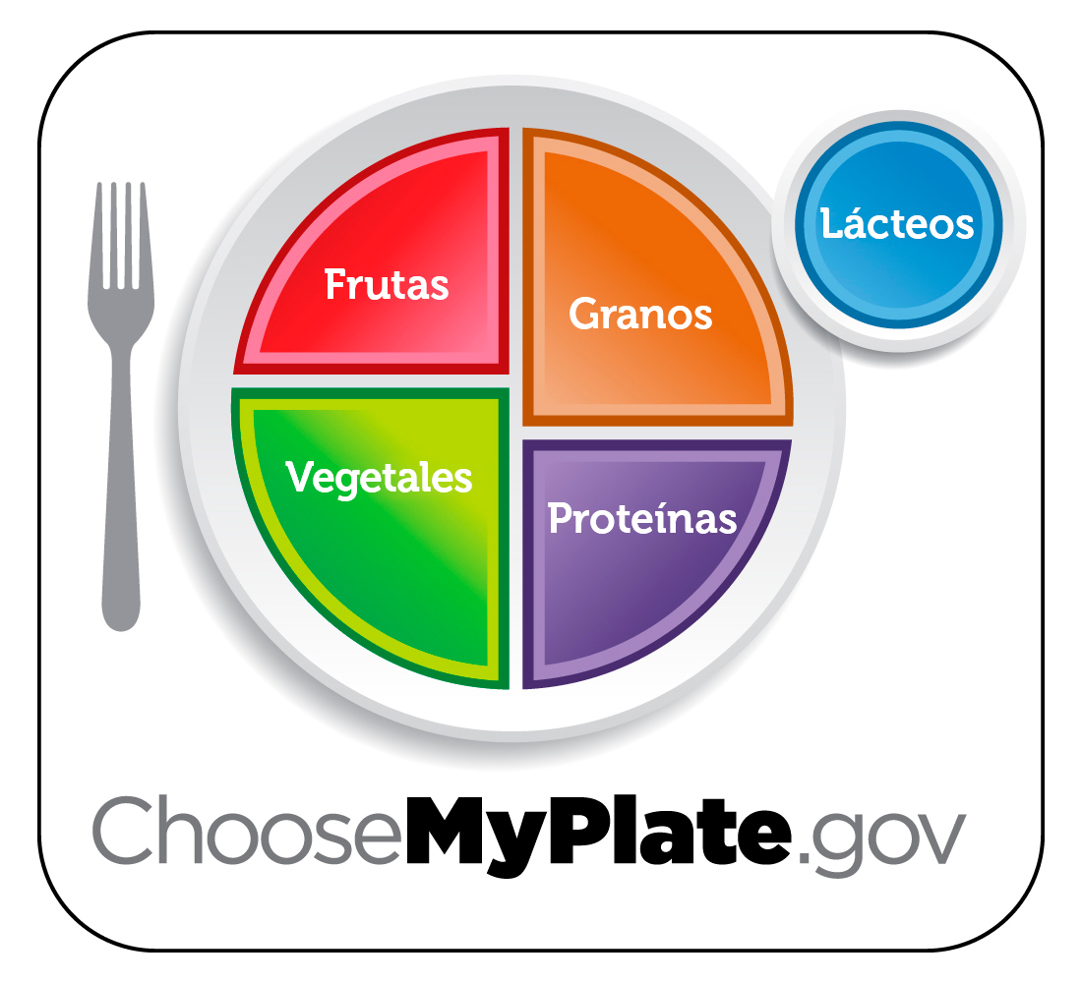
DESARROLLAR LA CONFIANZA | MEJORAR EL BIENESTAR
MI PLATO
© 2022 OVERCOMING OBSTACLES

